Slide 1
Derin Öğrenme ile Enerji Tüketimi Tahminlemesi
LSTM Ağları Kullanarak Zaman Serisi Analizi (Haftalık, Aylık, Yıllık)
ENM421 Veri Bilimi Projesi
Oğuzhan Dikmen, Gül Erten

Slide 2
1. Ele Alınan Problemin Tanımı: Neden Enerji Tahmini?
Şebeke Yönetimi ve Stabilite: Elektrik enerjisi büyük ölçeklerde depolanamayan bir kaynaktır. Üretim ve tüketim anlık olarak dengede olmalıdır.
Ekonomik Maliyetler: Tüketimin eksik tahmin edilmesi elektrik kesintilerine (blackout), fazla tahmin edilmesi ise gereksiz kaynak israfına yol açar.
Geleneksel Yaklaşımların Yetersizliği: Zaman serilerinde çok fazla lineer olmayan (non-linear) yapı ve anlık şok dalgaları vardır. Basit hareketli ortalamalar veya istatistiksel regresyonlar bu karmaşayı çözmekte yetersiz kalır.
Projenin Ana Hedefi: Sadece geçmiş tüketim verilerine dayanarak, ilerideki haftalık, aylık ve yıllık makro enerji talebini yüksek isabetle öngören otonom bir Derin Öğrenme sistemi kurmaktır.

Slide 3
2. Keşifsel Veri Analizi: PJME Veri Seti
Veri Kaynağı: ABD'deki en büyük elektrik şebekelerinden biri olan PJM Interconnection (PJM East Region).
Veri Hacmi: 2002 ile 2018 yılları arasındaki enerji tüketimini saatlik bazda gösteren 145.000'den fazla satır.
Mevsimsel Dağılım (Seasonality): Analizlerde tüketimin özellikle yaz aylarında (klima kaynaklı) keskin zirveler yaptığı, kışın ise ısınma kaynaklı ikincil zirvelere ulaştığı gözlemlenmiştir.
Trend ve Döngüsellik (Cyclicity): Saatlik verinin kendi içinde çok fazla beyaz gürültü (white noise) barındırdığı, bu durumun makro ölçekli modelleri (Aylık/Yıllık) ezbere (overfitting) itebileceği tespit edilmiştir.

Slide 4
3. Veri Temizleme ve Ön İşleme (Bölüm 1/2)
Zaman Damgası (Datetime) İndekslemesi: Ham verideki tarih kolonları Pandas kullanılarak 'Datetime' formatına dönüştürüldü ve modelin zaman eksenini tanıması için Index olarak ayarlandı.
Veri İndirgeme (Resampling): Keşifsel analizde tespit edilen 'saatlik gürültü' problemini çözmek için veri .resample('D').mean() metodu ile 'Günlük Ortalamalara' indirgendi. Bu sayede model günlük, haftalık ve yıllık periyotları daha pürüzsüz öğrenebildi.
Eksik Veri (Missing Data) Yönetimi: İndirgeme işlemi sırasında veya ham veride bulunan eksik satırlar (NaN) silinerek (dropna) zaman akışının kopması engellendi.

Slide 5
3. Veri Temizleme ve Ön İşleme (Bölüm 2/2)
Ölçeklendirme (MinMaxScaler): Derin öğrenme algoritmalarının gradyan hesaplamalarında sapmamaları için 20.000 - 40.000 MW arasındaki tüketim değerleri [0, 1] aralığına sıkıştırıldı.
Zaman Serisi Pencerelemesi (Look-back & Forecast Horizon): Nöral ağların zamanı anlaması için dizi (sequence) matrisleri oluşturuldu.
- X Matrisi (Girdiler): Modelin geçmişe dönük bakacağı gün sayısı (Look-back). Haftalık için 60, Aylık için 90, Yıllık için 365.
- Y Matrisi (Çıktılar): Modelin tek adımda üreteceği gelecek gün sayısı (Forecast Horizon). (7, 30 ve 365 gün).
Veri Bölünmesi: Test setine dokunulmaması kaydıyla (Data Leakage'ı önlemek için) verinin ilk %80'i Eğitim (Train), son %20'si Test için ayrıştırıldı.

Slide 6
4. Kullanılan Derin Öğrenme Algoritması (Bölüm 1/2)
Seçilen Model: Derin Öğrenme sınıfından LSTM (Long Short-Term Memory).
Neden LSTM?: Standart sinir ağları zaman kavramını anlayamaz. Basit tekrarlayan ağlar (RNN) ise 'Vanishing Gradient' nedeniyle eski günleri hızlı unutur. LSTM, içindeki 'Hücre Durumu (Cell State)' ve kapıları (Forget, Input, Output) ile hangi geçmiş verinin hatırlanacağına veya unutulacağına matematiksel olarak karar verir.
Model Derinliği: Daha karmaşık örüntüleri çözebilmek için modele art arda 128 nöronlu ve 64 nöronlu iki adet LSTM katmanı eklenmiştir.

Slide 7
4. Algoritma ve Optimizasyon Teknikleri (Bölüm 2/2)
Aşırı Öğrenmeyi (Overfitting) Engelleme: Nöral ağın veriyi ezberlemesini önlemek için her katmanın arasına %20 oranında (Dropout) eklenmiştir.
Aktivasyon Fonksiyonu ve Clipping: Zaman serilerindeki 'Exploding Gradient (NaN Loss)' krizini çözmek için aktivasyon fonksiyonu 'tanh' olarak değiştirilmiş, Optimizer (Adam) içine 'clipvalue=1.0' koruması yerleştirilmiştir.
Dinamik Öğrenme (ReduceLROnPlateau): Model hedefe yaklaştıkça daha hassas ince ayar yapabilmesi için hata düşüşü durakladığında öğrenme oranını (Learning Rate) düşüren callback kullanılmıştır.
Erken Durdurma (Early Stopping): Maksimum 100 Epoch tanımlanmış, ancak model val_loss (doğrulama hatası) değerini düşürememeye başlarsa (25 epoch sabır) eğitimi kesip en iyi ağırlıkları geri yüklemesi sağlanmıştır.

Slide 8
5. Sonuçların Yorumlanması: Metrikler (Bölüm 1/3)
Performans Değerlendirmesi: Modelin başarısı Test seti üzerinde 3 temel metrik ile ölçülmüştür:
1. MAE (Mean Absolute Error): Modelin tahminlerinin gerçek tüketimden ortalama kaç Megawatt saptığını ifade eder.
2. RMSE (Root Mean Squared Error): Hatayı karesel alıp kökünü çıkarır. Ekstrem/Aykırı sapan hataları çok daha ağır cezalandırır.
3. MAPE (Mean Absolute Percentage Error): Hatanın mutlak oransal (%) boyutunu gösterir. İsabet yüzdesi için kullanılır.
Bu metriklerin düşük olması, modelin varyans karşısındaki dayanıklılığını kanıtlar.

Slide 9
5. Sonuçların Yorumlanması: Elde Edilen Bulgular (Bölüm 2/3)
Haftalık Tahmin (7 Gün Ufuk):
- MAPE: ~%6.69
- Yorum: Kısa vadede model yaklaşık %93'lük bir isabet oranına ulaşmıştır. Pazartesi sendromları veya hafta sonu düşüşleri gibi dar alandaki trendler başarıyla yakalanmıştır.
Aylık ve Yıllık Tahmin (30 ve 365 Gün Ufuk):
- MAPE: ~%9.14 (Aylık) | ~%9.35 (Yıllık)
- Yorum: Ufuk genişledikçe tek hamlede çok uzak geleceği tahmin etmenin getirdiği doğal bir hata artışı gözlense de, hata payı %9 bandında sabit kalmıştır. Yıllık tahminde saatlik zikzaklar yerine hedeflenen makro yaz/kış eğrisi elde edilmiştir.

Slide 10
5. Sonuçların Yorumlanması: Gelecek Çalışmalar (Bölüm 3/3)
Mevcut Durum Özeti: Nöral ağımız dışarıdan hiçbir kopya almadan (sıcaklık, resmi tatil vb. olmadan) sırf kendi tarihindeki tüketim sayılarına bakarak %90'ın üzerinde çok stabil bir başarı sağlamıştır.
İleriye Dönük İyileştirmeler (Feature Engineering):
1. Zaman Öznitelikleri: Sisteme 'Aylar (1-12)', 'Haftanın Günleri (0-6)' bilgisi ayrı kolonlar olarak verilirse model takvim algısı kazanır.
2. Dışsal Veriler (Exogenous Variables): Aynı tarihlere ait hava durumu bilgisi (Sıcaklık, Nem oranları vb.) modele eklenirse, ekstrem tüketim fırlamalarının ardındaki fiziksel sebepler makine tarafından çok daha net çözümlenebilir.

Slide 11
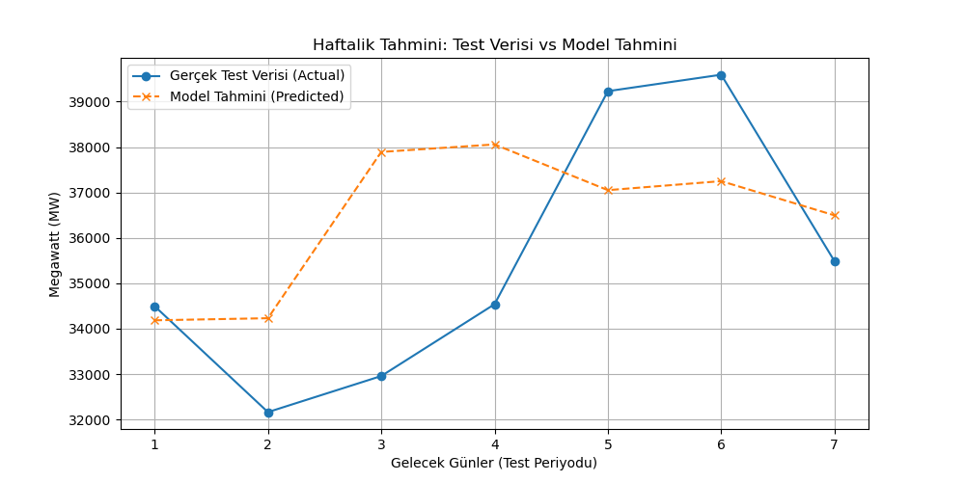
Haftalık Tahmin: Gerçek Veri ile Model Karşılaştırması

Slide 12
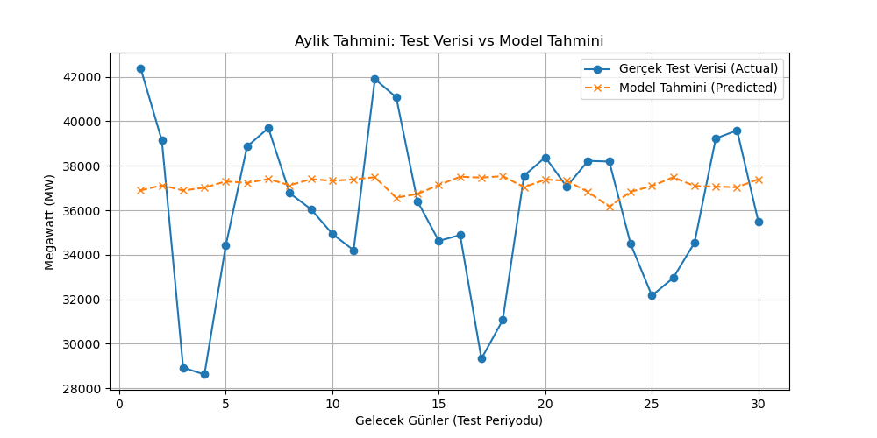
Aylık Tahmin: Gerçek Veri ile Model Karşılaştırması

Slide 13
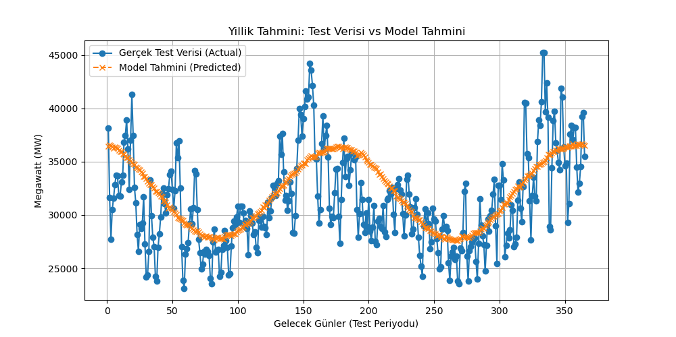
Yıllık Tahmin: Gerçek Veri ile Model Karşılaştırması

